Slide 1

КАЧЕСТВО КАК ОТВЕТСТВЕННОСТЬ
ВСЕЙ КОМАНДЫ
Сентябрь 2021

Slide 2

О докладчике:
Меня зовут Вера Поневаж.
Руководитель группы тестирования Синимекс
20 лет в IT в разных ролях (разработка, сопровождение, тестирование, документирование)
А ещё:
Психолог (с 2012 года):
выгорание,
мотивация,
управление конфликтами.
Notes:
Меня зовут Вера Поневаж.
Я руководитель группы тестирования компании Синимекс
Мой опыт в IT составляет более 20 лет и включает в себя участие в проектах в самых разных ролях.
Я некоторое время была программистом, сопровожденцем, техническим писателем, а затем занималась тестированием.
Кроме того, вот уже почти 10 лет я психолог, и в сферу моих интересов как психолога входят
Управление конфликтами, мотивация, как внешняя так и внутренняя, а также синдром выгорания и преддепрессивные состояния.

Slide 3
До введения
Существуют формальные модели, определяющие уровни зрелости процессов тестирования, такие как
Testability Maturity Model (TMM);
Software Testing Maturity Model (TMM^{SW});
Test Process Improvement (TPI);
Test Organization Maturity (TOM);
Testing Assessment Program (TAM);
Proposed Evaluation and Test SW-CMM Key Process Areas (SW-CMM KPA)..
3
Notes:
Прежде чем мы перейдем к сути доклада, хочу обратить ваше внимание, что тема качества может быть раскрыта и с формальной стороны.
Существуют формальные модели, определеяющие уровни зрелости процессов тестирования, они представлены на слайде,

Slide 4

До введения
Но мы сейчас будем говорить
не о них 😊
4
Notes:
Но мы сегодня будем говорить не о них.
Потому что, как бы хорошо у вас не были выстроены процессы в организации в целом, в начале каждого нового проекта вы так или иначе сталкиваетесь с тем, что: проект начинается с 1-2 людей, с прототипа, первого шага и никакие процессы разработки и тем более тестирования на этом этапе в расчет не берутся. Поэтому я утверждаю, что при любом уровне процессов внутри организации проект проходит через одни и те же стадии и проблемы, разница лишь в скорости, с которой он эти стадии преодолевает. Но начнем по порядку.

Slide 5

Вот теперь - Введение.
Эволюция идеи тестирования
Когда, чаще всего, руководитель приходит к выводу, что проекту необходимо тестирование?
5
Notes:
Давайте ответим на вопрос: В какой момент чаще всего возникает идея о необходимости тестирования на проекте?
Обычно это причины двух видов: внутренние и внешние.
Внутренние:
Когда с прода начинают прилетать ошибки, которые разрушают радужные планы продаж продукта;
Когда команда сопровождения перестает справляться с недовольством заказчика;
Когда сложность проекта достигает критической отметки, так что уже недостаточно полчаса посидеть перед продуктом, чтобы проверить его работоспособность;
Внешние:
Когда впервые встречается заказчик, который желает получить не просто демонстрацию продукта перед покупкой, но и комплект документации со стандартными схемами эксплуатации;
Когда возникает необходимость в сертификации продукта.
Это не хорошо и не плохо - у всего есть две стороны, и прежде, чем начать вкладывать дополнительные деньги в качество, необходимо получить экономическое обоснование таких вложений. То есть, чаша весов в голове руководителя должна качнуться в сторону необходимости специально организованного процесса тестирования.
Решение дается легче, когда продукт необходимо продавать вовне организации и существенно сложнее все обстоит в случае, когда продукт делается для внутреннего использования.
Этот процесс созревания хорошо изучен и может быть представлен в виде 4 стадий зрелости процесса тестирования.
Я опираюсь на стадии, описанные в книге Lee Copeland Практическое руководство по тест-дизайну, поскольку они мне кажутся очень органичными.

Slide 6
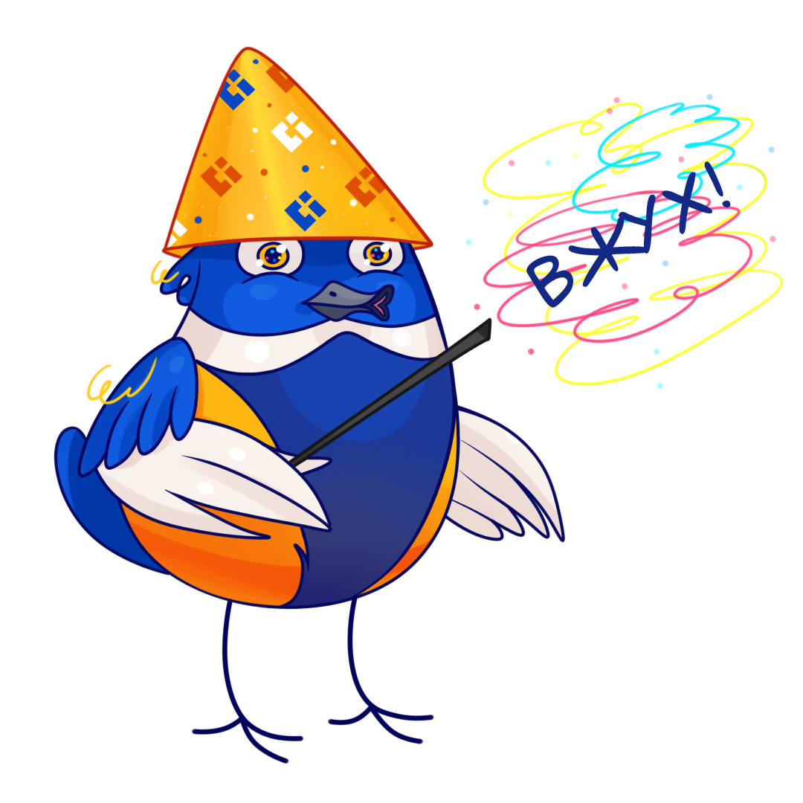
4 уровня зрелости процесса тестирования
0 уровень. Нет разницы между тестированием и debug’ом. Вычитки кода более, чем достаточно.
Зачем усложнять, если:
1. И так «все работает»
2. Если что сломалось –
быстро починим
6
Notes:
Я опираюсь на стадии, описанные в книге Lee Copeland Практическое руководство по тест-дизайну, поскольку они мне кажутся очень органичными.
Итак, есть нулевой уровень ☺ Нулевой уровень часто встречается в небольших компаниях, а также в компаниях, которые впервые решили создать отдел разработки для автоматизации каких-то внутренних процессов.
Бывает, что автоматизация делается энтузиастами без какой-то долгосрочной перспективы типа Сейчас один раз напишем код и дальше все будет автоматически.
Переход к 1й стадии может и не состояться, если проект не стал развиваться.

Slide 7

4 уровня зрелости процесса тестирования
1 уровень. Задача тестирования показать, что ПО работает. Тестирование ведётся по основным сценариям, нет цели специально выискивать дефекты.
Достаточно продемонстрировать
работу продукта Заказчику..
но хорошо бы сначала убедиться,
что основной функционал ОК.
Ценность тестирования - низкая.
7
Notes:
Первая потребность в тестировании возникает, когда возникает необходимость демонстрировать продукт заказчику.
Ну, или просто избежать критичных ошибок в проде.
На этом уровне зрелости задача тестирования – убедиться, что продукт работает.
Тут у программистов и руководителей проекта возникает первая задача – не связанная с непосредственно программированием и обычно первое желание кому-то эту задачу делегировать😊 Нанять студента, чтобы делал эту «несложную» работу.
Или тестеров – аутстафферов. Их задача ходить по основным маршрутам и сообщать о явных неполадках.
Но, студент обычно попадается въедливый, не желает ходить одними маршрутами и начинает демонстрировать не только работу продукта, но и обнаруживать проблемы. На этом этапе начинается игра – найди больше ошибок.

Slide 8

4 уровня зрелости процесса тестирования
2 уровень. Задача тестирования показать, что ПО НЕ работает. Специально ищутся ходы и способы сломать и найти слабые места ПО.
Тестирование стремится доказать
собственную ценность,
выискивая всё более
изощрённые ошибки.
Напряжение в команде возрастает.
8
Notes:
И это логичный переход к следующей стадии зрелости тестирования – попытаться доказать, что продукт не работает.
Эта стадия довольно утомительна для всех участников процесса разработки, поскольку содержит в себе противопоставление тестирования и разработки, а значит – создает напряженность в команде, где труд каждого её члена обесценивается коллегой. Тестировщик в работе программиста ищет только проблемы, а программист начинает раздражаться на тестировщика за то, что тот только и умеет – ломать, но не строить.
И вот обычно на этом этапе и принимается решение нанять менеджера по тестированию, чтобы сделал хорошо и снял с руководителя головную боль постоянного разрешения конфликтов между разработчиками и тестировщиками.

Slide 9
4 уровня зрелости процесса тестирования
3 уровень. Тестирование не ставит себе целью что-то доказать. Тестирование призвано уменьшить риски возникновения ошибок до приемлемого уровня.
Именно на этом уровне зрелости
обычно появляется тест-менеджер.
Задачи тестирования выходят
за рамки поиска ошибок.
9
Notes:
И это - третья стадия развития процесса тестирования.
Когда команда приходит к тому, что задача тестирования не доказывать что-то, а констатировать качество продукта.
На этом этапе возникают отчеты о качестве продукта и создается впечатление, что вот она началась работа по управлению качеством.
Но так ли это?

Slide 10
НО:
Именно на этом уровне зрелости
ожидания от тестирования
здорово превосходят
его реальные возможности
10
Notes:
Именно на этом уровне зрелости ожидания от процесса тестирования здорово превосходят его реальные возможности

Slide 11


Что может сделать тестирование,
если требования к продукту:
Не фиксированы,
Противоречивы,
Неполны,
Не тестируемы,
Недоступны для анализа тестировщикам до момента согласования?
11
Notes:
Давайте рассмотрим на примерах.
И первый вопрос. Что может сделать тестирование, если у продукта нет явно описанных требований? Соответствие чего чему мы будем проверять?
Тестировщики начинают выносить мозг разработчикам, начинают возникать конфликты – баг или не баг..
И, ура!, в проекте начинают чуть подробнее фиксировать задачи на разработку. Часто задним числом, после факта реализации, но все же появляются какие-то описания. Часто тесты, которые пишут тестировщики - это первые документы, описывающие работу программы.
Следующим этапом мы сталкиваемся с тем, что восстанавливать требования силами разработки и тестирования сложнее и дороже, чем писать их сразу, и руководитель приходит к осознанию необходимости нанять на проект аналитика. Конечно, не самого дорогого. Он же должен просто записывать то, что ему скажут программисты\архитектор. И аналитик начинает записывать, как умеет.
Тестировщики в этот момент в процессе не участвуют, потому что «только отвлекают человека от работы, которой у него и так выше крыши». И переход на следующий этап происходит тогда, когда на этапе тестирования начинают обнаруживаться противоречия между тем, что хотел сказать аналитик, тем, что понял разработчик, тем, как он это реализовал и тем, как видит задачу тестировщик с точки зрения конечного пользователя.

Slide 12

Например:
Мы тестируем задачу, которая поставлена вот так:
Правила найма специалистов разного
возраста: 0-16 Не нанимаем
16-18 Нанимаем только на неполный рабочий день
18-55 Нанимаем на полный день
55-99 Не нанимаем[*]
12
Notes:
Логичным образом на этом этапе мы приходим к необходимости верификации требований тестировщиками.
Пример оформления требований на слайде.

Slide 13
Задачи аналитики в управлении качеством:
Привлечение тестировщиков к анализу требований на этапе их согласования;
Формирование полных, непротиворечивых, тестируемых требований;
Поддержка версионности требований
при их изменении;
4. Оперативное информирование
команды о внесении изменений
в требования.
13
Notes:
Эту цепочку можно развивать дальше, но давайте просто соберём лучшие практики, к которым рано или поздно приходит проект, для которого важно качество продукта и эффективность.
И, первое, это, конечно, необходимость не просто наличия требований, но и проверка их на полноту, непротиворечивость и тестируемость до начала разработки.

Slide 14

Чем мы можем помочь, чтобы стимулировать
процесс развития требований:
выяснять дотошно тонкости желаемого поведения
фиксируя выявленные договоренности в тестах,
добиваться корректировки постановки задач, даже уже реализованных.
фиксировать ошибки на все неоднозначные случаи и добиваться принятия однозначного решения по этим случаям
14
Notes:
Но задача моего доклада не в том, чтобы просто поныть о необходимости требований) Поэтому теперь давайте подумаем, что может сделать простой тестировщик, оказавшийся на проекте, в котором ситуация с требованиями оставляет желать лучшего?
На самом деле, понимая, каким образом идет развитие качества проекта, мы можем и должны (!) стимулировать этот процесс:
- выясняя дотошно тонкости желаемого поведения
- фиксируя выявленные договоренности в тестах,
- добиваясь корректировки постановки задач, даже уже реализованных.
- создавая ошибки на все неоднозначные случаи и добиваясь принятия однозначного решения по этим случаям
- создавая самостоятельно структуру тестов и тестовое покрытие, на основании которого можно будет проще восстанавливать требования.
- обращая каждый раз внимание руководства на случаи двойной работы из-за изначально некорректно поставленной задачи.

Slide 15
Чем мы можем помочь, чтобы стимулировать
процесс развития требований:
создавать самостоятельно структуру тестов и тестовое покрытие, на основании которого можно будет проще восстанавливать требования.
обращать каждый раз внимание руководства на случаи двойной работы из-за изначально некорректно поставленной задачи.
15
Notes:
Но задача моего доклада не в том, чтобы просто поныть о необходимости требований) Поэтому теперь давайте подумаем, что может сделать простой тестировщик, оказавшийся на проекте, в котором ситуация с требованиями оставляет желать лучшего?
На самом деле, понимая, каким образом идет развитие качества проекта, мы можем и должны (!) стимулировать этот процесс:
- выясняя дотошно тонкости желаемого поведения
- фиксируя выявленные договоренности в тестах,
- добиваясь корректировки постановки задач, даже уже реализованных.
- создавая ошибки на все неоднозначные случаи и добиваясь принятия однозначного решения по этим случаям
- создавая самостоятельно структуру тестов и тестовое покрытие, на основании которого можно будет проще восстанавливать требования.
- обращая каждый раз внимание руководства на случаи двойной работы из-за изначально некорректно поставленной задачи.

Slide 16
Но перейдем к процессу разработки:
Мы тестируем задачу, которая поставлена уже вот так:
Правила найма специалистов разного
возраста: 0-16 Не нанимаем
17-18 Нанимаем только на неполный рабочий день
19-55 Нанимаем на полный день
56-99 Не нанимаем[*]
16
Notes:
Исходя из требований на слайде, (допустим, они уже поставлены корректно) мы, как грамотные тестироващики, делаем вывод о том, что тут есть несколько классов эквивалентности, несколько граничных значений и мы вполне можем обойтись при тестировании десятком кейсов для осуществления покрытия.
Так?
Да, но нет..
Мы с вами, когда делали этот вывод, исходили из предположения, что код написан в той же логике, как требования.
.

Slide 17
Что может сделать тестирование, если:
Код написан вот так:
17
Notes:
А что, если код написан вот так?
(if a==1 then
If a==2 then
…
If a==99 then)
Поможет ли наше тестирование в этом случае?
Конечно – нет. Но есть способ, который может увеличить нашу уверенность в том, что мы можем позволить себе использованные нами выше логические построения.

Slide 18
Что может сделать тестирование, если:
Код написан вот так:
If (applicantAge == 0) hireStatus="NO";
If (applicantAge == 1) hireStatus="NO";
…
If (applicantAge == 14) hireStatus="NO";
If (applicantAge == 15) hireStatus="NO";
If (applicantAge == 16) hireStatus="PART";
If (applicantAge == 17) hireStatus="PART";
If (applicantAge == 18) hireStatus="FULL";
If (applicantAge == 19) hireStatus="FULL";
…
If (applicantAge == 56) hireStatus="NO";
18
Notes:
А что, если код написан вот так?
(if a==1 then
If a==2 then
…
If a==99 then)
Поможет ли наше тестирование в этом случае?
Конечно – нет. Но есть способ, который может увеличить нашу уверенность в том, что мы можем позволить себе использованные нами выше логические построения.
Это, в первую очередь, code review.
Code review - это вклад разработчиков в обеспечение качества.
Кроме ошибок программирования, код ревью также может нас уберечь от ситуаций, когда в коде появляются вот такие приколы.

Slide 19

Что может сделать тестирование, если:
Или вот так:
if (name=="Lee"
&& employeeNumber=="1234"
&& employmentStatus=="RecentlyTerminatedForCause")
{
send Lee a check for $1,000,000;
}
19
Notes:
Конечно, человеческий фактор остается всегда.
Редко кто вычитывает код с полным вниманием. Особенно, если этот код большой и сложный.
(Когда мой дядя писал кандидатскую диссертацию, он в текст записки вставил фразу, что «тому, кто дочитает до этого места – я ставлю бутылку коньяка».. так вот за 40 лет так никто и не обратился, хотя минимум руководитель и оппонент должны были прочитать от корки до корки). Поэтому есть еще ряд требований, которые могут помочь уменьшить риск возникновения подобных ситуаций.

Slide 20

Что можно сделать для качества на этапе
разработки
20

Slide 21
Задачи разработки в управлении качеством:
0. Проведение review кода;
Поддержание культуры программирования;
Соглашения о наименованиях функций и переменных;
Покрытие кода unit-тестами;
Парное программирование;
Test Driven Development;
Автоматический прогон unit-тестов
при каждой сборке.
21
Notes:
Это:
Соглашения о кодировании и наименовании
Дисциплина программирования кода небольшими простыми функциями
Покрытие кода unit-тестами
Парное программирование
Test-driven-development
Кроме того, автоматическое выполнение всех unit-тестов после каждой сборки также усиливает нашу уверенность в работоспособности кода.
Но все это опять – вещи, не зависящие от тестировщика, а давайте спросим себя, как мы можем фасилитировать этот процесс?

Slide 22

Что может тестировщик:
подходить к разработчикам и спрашивать о структуре кода;
подходить к лиду разработки, тогда он будет вынужден просматривать чужой код, прежде чем захочет «отдать свой зуб»;
отдавать свой тест на review программистам;
подходить к программисту, когда его коллега в отпуске, и попросить посмотреть в коде что-то – необходимость разбираться в чужом коде быстро приводит к мысли о том, что надо вводить общие правила.
22
Notes:
Но это все на стороне разработки, а что может сделать тестировщик, чтобы этот процесс стимулировать и поддержать?
- подходить к разработчикам и спрашивать о структуре кода
- могу ли я быть уверенным, что здесь можно использовать классы эквивалентности?
- лучше подходить к лиду разработки, тогда он будет вынужден просматривать чужой код, прежде чем захочет отдать свой зуб.
- если действовать методично, рано или поздно лиду надоест и он вменит программистам в обязанность взаимное ревью.
- хорошо отдавать свой тест на ревью программистам (и аналитику, если он есть)
- хорошо подходить к программисту, когда его коллега в отпуске, и попросить посмотреть в коде что-то – необходимость разбираться в чужом коде быстро приводит к мысли о том, что надо вводить общие правила.
Понятно, всё это надо делать из лучших побуждений, из посыла лучше разобраться в продукте и лучше его протестировать.

Slide 23
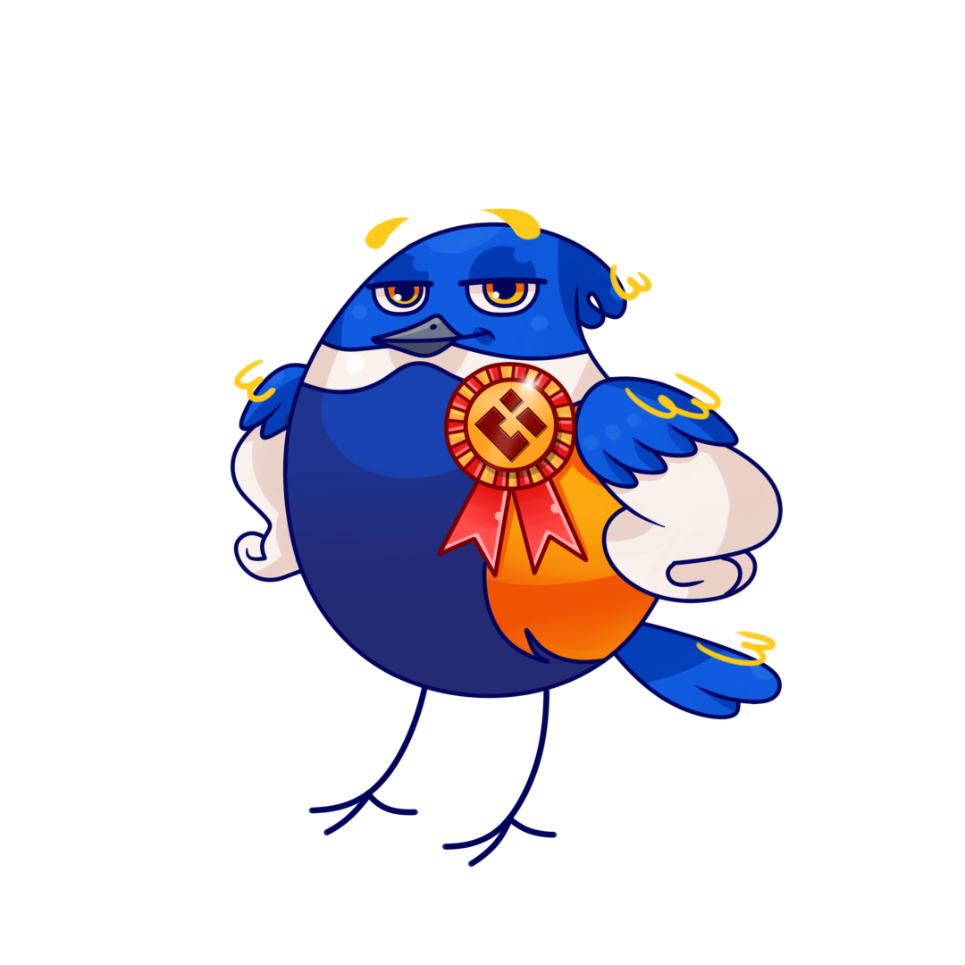
Задачи руководителя проекта в управлении качеством:
Организация эффективного взаимодействия с Заказчиком для своевременного выявления и фиксации требований.
Забота о качестве не только продукта, но и процессов на всех этапах разработки.
Раннее выделение ресурсов на тестирование.
Создание доверительных отношений
в команде.
5. Акценты не на личные, а на
общекомандные результаты;
6. Создание прозрачности
принятия решений в команде.
23
Notes:
Отдельно стоит рассмотреть роль руководителя проекта в обеспечении качества.
Ведь именно от него зависит атмосфера внутри команды, общий порядок на проекте и эффективность взаимодействия с заказчиком.
Ведь, если заказчик меняет требования по 10 раз за проект, баги не фиксируются в одном месте, а найти ошибки, которые мигрировали из предыдущих версий, не представляется возможным – то несмотря на старания других участников проекта, эффективная работа команды также будет невозможна.
Итак, что зависит от руководителя проекта:
Организация эффективного взаимодействия с Заказчиком для своевременного выявления и фиксации требований.
Забота о качестве не только продукта, но и процессов на всех этапах разработки.
Раннее выделение ресурсов на тестирование.
Создание доверительных отношений в команде.
Акценты не на личные, а на общекомандные результаты.
Создание прозрачности принятия решений в команде
Но, давайте опять подумаем, какой вклад в эти фундаментальные задачи может внести обычный тестировщик?

Slide 24

Что может делать тестировщик:
давать честную (но корректную) обратную связь на принимаемые решения;
предлагать свою помощь в тестировании требований;
выступать с рацпредложениями;
нести как флаг идею о том, что качественный продукт - наша общая цель, и задача команды– выпустить его с минимальными затратами, а для этого надо использовать все типы тестирования на всех этапах разработки.
24
Notes:
Что тут может сделать обычный тестировщик?
- давать честную (но корректную) обратную связь на принимаемы решения
- предлагать свою помощь в тестировании требований,
- выступать с рацпредложениями
- нести как флаг идею о том, что качественный продукт - наша общая цель, и задача команды– выпустить его с минимальными затратами, а для этого надо использовать все типы тестирования на всех этапах разработки.
Ну, и, конечно, на этапе тестирования важно качественно подходить к выполнению задач тестирования.

Slide 25
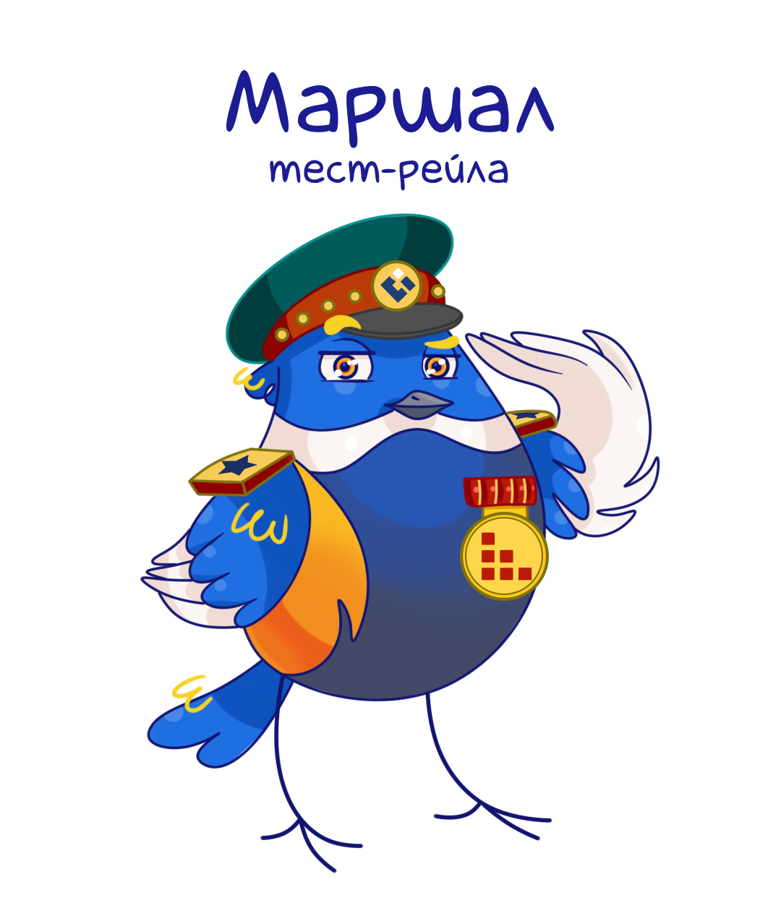
А что же остается тестированию?
Планирование тестирования в зависимости от требований проекта;
Покрытие требований тестами;
Обеспечение трассируемости
тестов и требований;
Выполнение функционального и нефункционального тестирования;
25
Notes:
Что входит в эти задачи:
Планирование тестирования в зависимости от требований проекта;
Покрытие требований тестами;
Обеспечение трассируемости тестов и требований;
Выполнение функционального и нефункционального тестирования;
Контроль качества на основании тестов;
Формирование отчетности по результатам тестирования;
Автоматизация тестов;
Обеспечение хранения тестов для повторного использования;
Тесное взаимодействие со всеми участниками проекта на всех этапах разработки.

Slide 26

А что же остается тестированию?
(продолжение)
Контроль качества на основании тестов;
Формирование отчетности по результатам тестирования;
Автоматизация тестов;
Тесное взаимодействие со всеми участниками проекта на всех этапах разработки.
26
Notes:
Что входит в эти задачи:
Планирование тестирования в зависимости от требований проекта;
Покрытие требований тестами;
Обеспечение трассируемости тестов и требований;
Выполнение функционального и нефункционального тестирования;
Контроль качества на основании тестов;
Формирование отчетности по результатам тестирования;
Автоматизация тестов;
Обеспечение хранения тестов для повторного использования;
Тесное взаимодействие со всеми участниками проекта на всех этапах разработки.

Slide 27
4 уровень зрелости процесса тестирования
На 4м уровне зрелости мы фокусируемся на том,
чтобы сделать программное обеспечение более тестируемым с момента его создания.
27
Notes:
При такой слаженной командной работе у проекта есть все шансы перейти на 4й уровень зрелости тестирования, когда мы фокусируемся на том, чтобы сделать программное обеспечение более тестируемым с момента его создания.
Что включает в себя:
- анализ и проверку требований, дизайна и кода.
- написание кода, включающего средства, которые тестировщик может легко использовать для извлечения нужных данных во время выполнения.
- написание самодиагностического кода, который сообщает об ошибках, а не требует, чтобы тестировщики их обнаруживали.
Чтобы резюмировать мой доклад, я расскажу вам, что я делаю, когда прихожу на проект, где хотят организовать процесс тестирования.

Slide 28

Резюме
Когда я прихожу на проект, где хотят организовать процесс тестирования.
Я спрашиваю
не только -
Какие вы хотите получить
результаты от организации
тестирования?
Но и:
28
Notes:
Какие вы хотите получить результаты от организации тестирования?
Но и

Slide 29
Резюме
Но также:
А что уже делается для
обеспечения качества?
Как вы сейчас оцениваете
состояние вашего продукта? По каким критериям?
Какие уже сейчас используются методы
контроля качества на этапе разработки?
В какой системе учета задач вы ведёте баги? А храните тесты?
Где искать требования? Актуальны ли они?
К кому можно обращаться с «глупыми» вопросами?
29
Notes:
Что у вас уже делается для обеспечения качества?
Как вы сейчас оцениваете состояние вашего продукта? По каким критериям?
Есть ли общие правила наименования функций и переменных,
внедряются ли best practices написания кода,
проводится ли ревью кода старшими разработчиками?
А может быть, вы используете парное программирование? Или test driven development? Насколько ваш код покрыт unit-тестами? Выполняются ли эти тесты при каждой сборке продукта?
В какой систему учета задач вы ведете баги? А где искать требования? Актуальны ли они?
К кому можно обращаться с «глупыми» вопросами?
И, наконец, есть ли в команде установка о том, что качество продукта – это ответственность всей команды?

Slide 30
Резюме
И, наконец,
есть ли в ценностях команды установка о том, что качество продукта – это ответственность всей команды?
30

Slide 31

СПАСИБО ЗА ВНИМАНИЕ!
Notes:
У меня ВСЁ!

